Slide 1

Джеймс Муни и Алан Рейли
Административная школа менеджмента
Выполнил студент группы П50-4-21 Игошев Р. В.

Slide 2
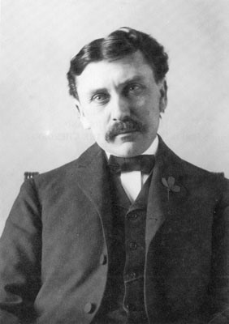
Джеймс Муни
Американский экономист, инженер, один из руководителей компании General Motors. Дж. Муни получил ученую степень в области бизнеса в Университете Нью-Йорка и затем защитил диссертацию на звание доктора технических наук в Технологическом институте Кейса. Он занимал важные посты в компаниях Remy Electric Company, GM Overseas и Willys Overland Motors . Был высококвалифицированным инженером и опытным топ-менеджером. Одним из первых обосновал универсальность принципов организации. Работал он вместе с Аланом Рейли (1869–1947), тоже одним из руководителем General Motors.
(1884 – 1957)

Slide 3

Организационная теория
В организационной теории Дж. Муни и А. Рейли основное внимание было сконцентрировано на следующих моментах: во-первых, рассматривалась сущность организации, во-вторых, авторами были выдвинуты и всесторонне обоснованы главные принципы построения организаций, в-третьих, был проведен анализ влияния современных приемов менеджмента на эффективность функционирования предприятий и уровень благосостояния общества и, в-четвертых, они одними из первых в управленческой мысли доказали бесполезность производства без продаж.

Slide 4
В работе «Прогрессивная индустрия» внимание акцентируется на четырех основных принципах: координации, иерархии (ступенчатости), функциональности и линейного и штабного персонала.
Принцип координации. «Координация – это упорядоченная организация групповых усилий с целью обеспечения единства действий для достижения общей цели». Координация достигается не только за счет единоначалия, но и за счет корпоративной солидарности служащих.
Принцип иерархии («скалярный принцип»). Принцип иерархии, или вертикального разделения труда, указывает на то, что власть и полномочия должны возрастать пропорционально друг другу. То есть управленческая власть и ответственность последовательно располагаются по рангу по всей организации в соответствии не с содержанием труда, а с властью и мерой ответственности различных менеджеров.
Принцип функциональности. Этот принцип указывает на важность специализации в выделении структурных подразделений и формальных ролей.
Принцип линейного и штабного персонала. Представители линейного персонала связаны друг с другом отношениями «руководитель – подчиненный», в то время как штабные служащие выполняют обязанности консультантов и советников. Линейный персонал – это те, чьи позиции входят в состав основных иерархических вертикалей, в отличие от связанных с ними менее жестко штабистов. Штабные службы существуют как вспомогательные по отношению к линейному персоналу.

Slide 5

Large image
Как и многие представители административной школы, Дж. Муни и А. Рейли сосредоточили свое внимание на изучении организации в целом. Ими были разработаны общие и универсально применимые правила, предписывающие, как должно осуществляться управление и какой должна быть организационная структура в фирмах и учреждениях любого типа, независимо от их принадлежности, размера и предназначения.

Slide 6

Спасибо за внимание!

